Slide 1
Základní škola a Mateřská škola, Jilemnice, Komenského 103, příspěvková organizace
Autor: Mgr. Kadavá Jana
Název: VY_32_INOVACE_3A_19_Pole_opakování
Téma: Ekosystémy
Datum tvorby: únor 2013
Číslo projektu: OP VK 1.4 70839921

Slide 2
Vzdělávací oblast: | Člověk a příroda
Anotace: | Digitální učební materiál slouží k interaktivnímu
 | opakování učiva o ekosystému pole. Sada
 | obsahuje 18 testových otázek o poli,
 | rostlinách a živočiších žijících na poli.
 | Správná odpověď je zvýrazněna pulsem a
 | potleskem. Špatná odpověď zaletí
 | do návěsu na traktoru.
Druh učebního materiálu: | Prezentace
Stupeň a typ vzdělání: | základní vzdělávání žáků s LMP, II. stupeň
Cílová skupina: | 11 – 12 let

Slide 3
Pole je ekosystém …
umělý, vytvořený člověkem
přírodní
umělý, vytvořený přírodou
ŠPATNĚ

Slide 4
Co je to ornice?
zorané pole
louka
půda na poli
ŠPATNĚ
ŠPATNĚ

Slide 5
Co jsou to ozimy?
Plodiny, které se zasévají na jaře.
Plodiny, které se zasévají na podzim.
Plodiny, které se zasévají v zimě.
ŠPATNĚ
ŠPATNĚ

Slide 6
Co jsou to jařiny?
Plodiny, které se zasévají v zimě.
Plodiny, které se zasévají na jaře.
Plodiny, které se zasévají na podzim.
ŠPATNĚ
ŠPATNĚ

Slide 7
Co je to biozemědělství?
Zemědělství, zabývající se pouze chovem zvířat.
Zemědělství, které se zakládá na okraji měst.
Zemědělství, které chrání životní prostředí.
ŠPATNĚ
ŠPATNĚ

Slide 8
Co patří mezi obiloviny?
oves, pšenice, kukuřice
pšenice, hrách, kukuřice
oves, žito, ječmen, řepa
ŠPATNĚ
ŠPATNĚ

Slide 9
Pšenice, žito, ječmen a oves řadíme mezi…
okopaniny
olejniny
obiloviny
ŠPATNĚ
ŠPATNĚ

Slide 10
Mezi okopaniny patří…
brambory a hrách
brambory a oves
brambory a řepa
ŠPATNĚ
ŠPATNĚ

Slide 11
Mezi olejniny řadíme …
řepku a slunečnici
žito a cukrovou řepu
řepku olejku a lilek
ŠPATNĚ
ŠPATNĚ

Slide 12
Mezi luskoviny řadíme…
hrách a žito
fazole a oves
fazole a hrách
ŠPATNĚ
ŠPATNĚ

Slide 13
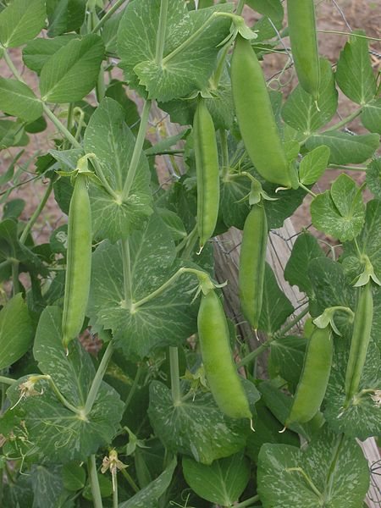
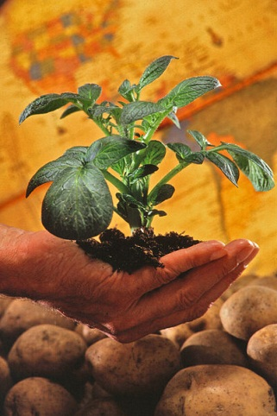
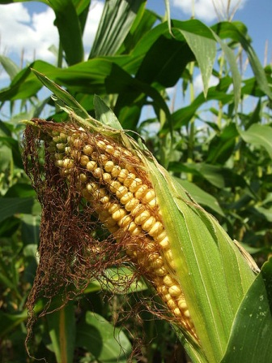
Vyber rostlinu, kterou řadíme mezi okopaniny.
ŠPATNĚ
ŠPATNĚ

Slide 14
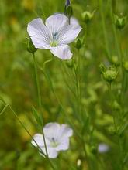
Jak se jmenuje tato rostlina?
zvonek
len
pomněnka
ŠPATNĚ
ŠPATNĚ

Slide 15
Mezi hmyz žijící na poli řadíme…
čmeláka a cvrčka
vosu a včelu
saranče a cvrčka
ŠPATNĚ
ŠPATNĚ

Slide 16
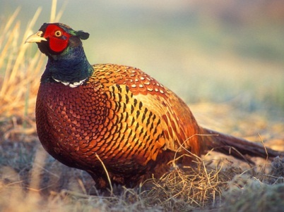
Poznáš ptáka na obrázku?
slepice
koroptev
bažant
ŠPATNĚ
ŠPATNĚ

Slide 17
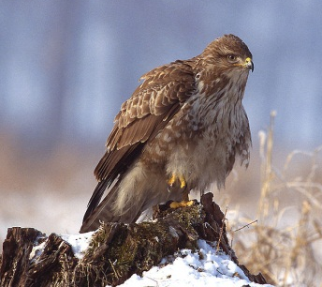
Jaký je to polní dravec?
káně obecné
káně polní
káně lesní
ŠPATNĚ
ŠPATNĚ

Slide 18
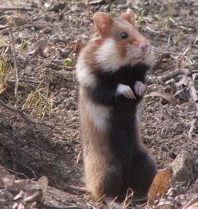
Jak se jmenuje tento polní savec?
sysel obecný
křeček polní
hraboš polní
ŠPATNĚ
ŠPATNĚ

Slide 19
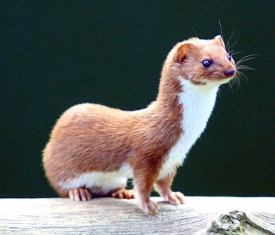
Jak se jmenuje tento polní savec?
lasice kolčava
fretka
kuna lesní
ŠPATNĚ
ŠPATNĚ

Slide 20
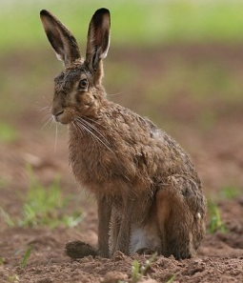
Jak se jmenuje tento hlodavec?
králík domácí
králík divoký
zajíc polní
ŠPATNĚ
ŠPATNĚ

Slide 21
Použité zdroje:
LOW, Keven. wikipedie.cz [online]. [cit. 24.2.2013]. Dostupný na WWW: http://cs.wikipedia.org/wiki/Soubor:Mustela_nivalis_-British_Wildlife_Centre-4.jpg
HELLWIG, Hans-Jörg. wikipedie.cz [online]. [cit. 24.2.2013]. Dostupný na WWW: http://cs.wikipedia.org/wiki/Soubor:01-sfel-08-009a_-_crop.jpg
LUKASIK, Lukasz. wikipedie.cz [online]. [cit. 42.2.2013]. Dostupný na WWW: http://cs.wikipedia.org/wiki/Soubor:Phasianus_colchicus_2_tom_%28Lukasz_Lukasik%29.jpg
LUKASIK, Lukasz. wikipedie.cz [online]. [cit. 24.2.2013]. Dostupný na WWW: http://cs.wikipedia.org/wiki/Soubor:Buteo_buteo_1_%28Lukasz_Lukasik%29.jpg
BAUER, Scott. wikipedie.cz [online]. [cit. 24.2.2013]. Dostupný na WWW: http://cs.wikipedia.org/wiki/Soubor:Potato_plant.jpg
BEZ. www.tkani.cz [online]. [cit. 24.2.2013]. Dostupný na WWW: http://www.obrazky.cz/detail?q=len&offset=1&limit=20&bUrlPar=filter%3D1&resNum=12&ref=http%3A//search.seznam.cz/%3Fq%3Dlen%26aq%3D%26oq%3D%26sourceid%3Dszn-HP%26thru%3D&resID=cU4yNL7PbuJn5Qbq5ZoZp7oMRGxkOwQ1veWzkQ_S_dk&imgURL=http%3A//www.tkani.cz/len.jpg&pageURL=http%3A//www.tkani.cz/prize.htm&imgX=165&imgY=220&imgSize=13&thURL=http%3A//media3.picsearch.com/is%3FcU4yNL7PbuJn5Qbq5ZoZp7oMRGxkOwQ1veWzkQ_S_dk&thX=96&thY=128&qNoSite=len&siteWWW=&sId=0-gQQzcjwwuiLR4tR74Z
BEZ. wikipedie.cz [online]. [cit. 24.2.2013]. Dostupný na WWW: http://cs.wikipedia.org/wiki/Soubor:Doperwt_rijserwt_peulen_Pisum_sativum.jpg
AKTRON. wikipedie.cz [online]. [cit. 24.2.2013]. Dostupný na WWW: http://commons.wikimedia.org/wiki/File:Kisoroszi,_zraj%C3%ADc%C3%AD_kuku%C5%99ice.JPG?uselang=cs
klipart – www.microsoft.office

